Slide 1
传感器技术与网络
实验
2025

Slide 2
超声波测距实验

Slide 3
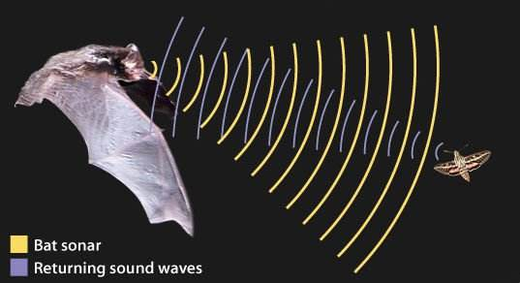
蝙蝠是如何在黑夜中“看到”物体的？

Slide 4
什么是超声波
频率高于20KHz的声波
特点：
方向性好
穿透力强
易于产生和接收
探头体积小

Slide 5
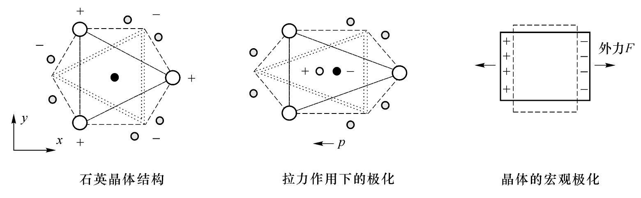
超声波的产生与接收
机械能与电能的相互转换
逆压电效应 产生超声波
压电效应 接收超声波

Slide 6
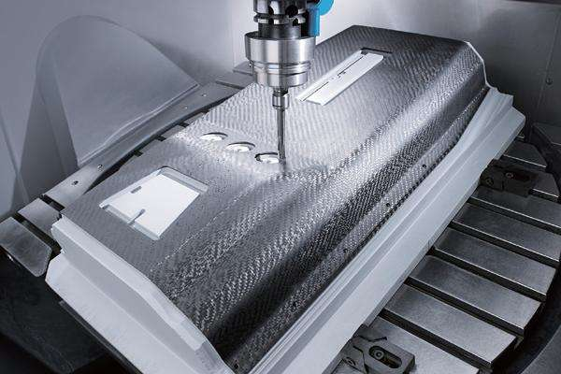
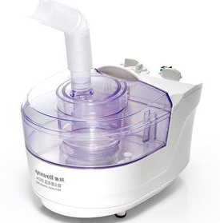
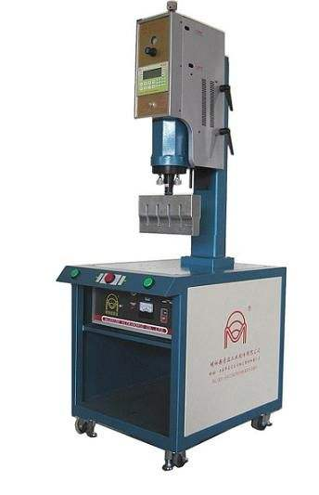
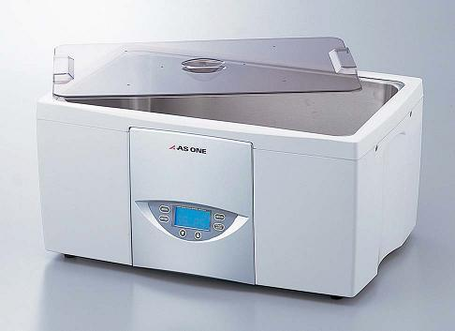
超声波的应用
超声加工
超声雾化
超声焊接
超声清洗

Slide 7
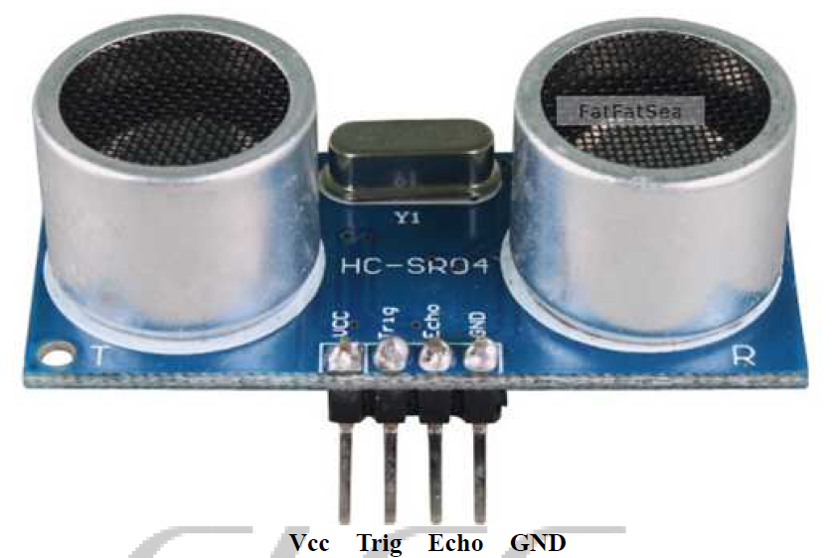
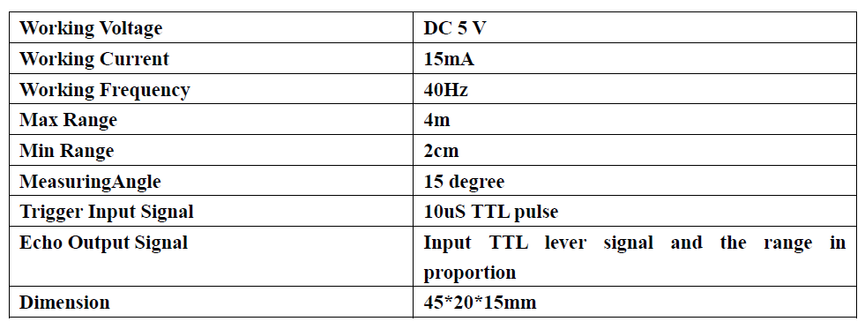
超声波传感器

Slide 8

超声波传感器时序
如何测量时差？pulseIn( )，单位为 微妙

Slide 9
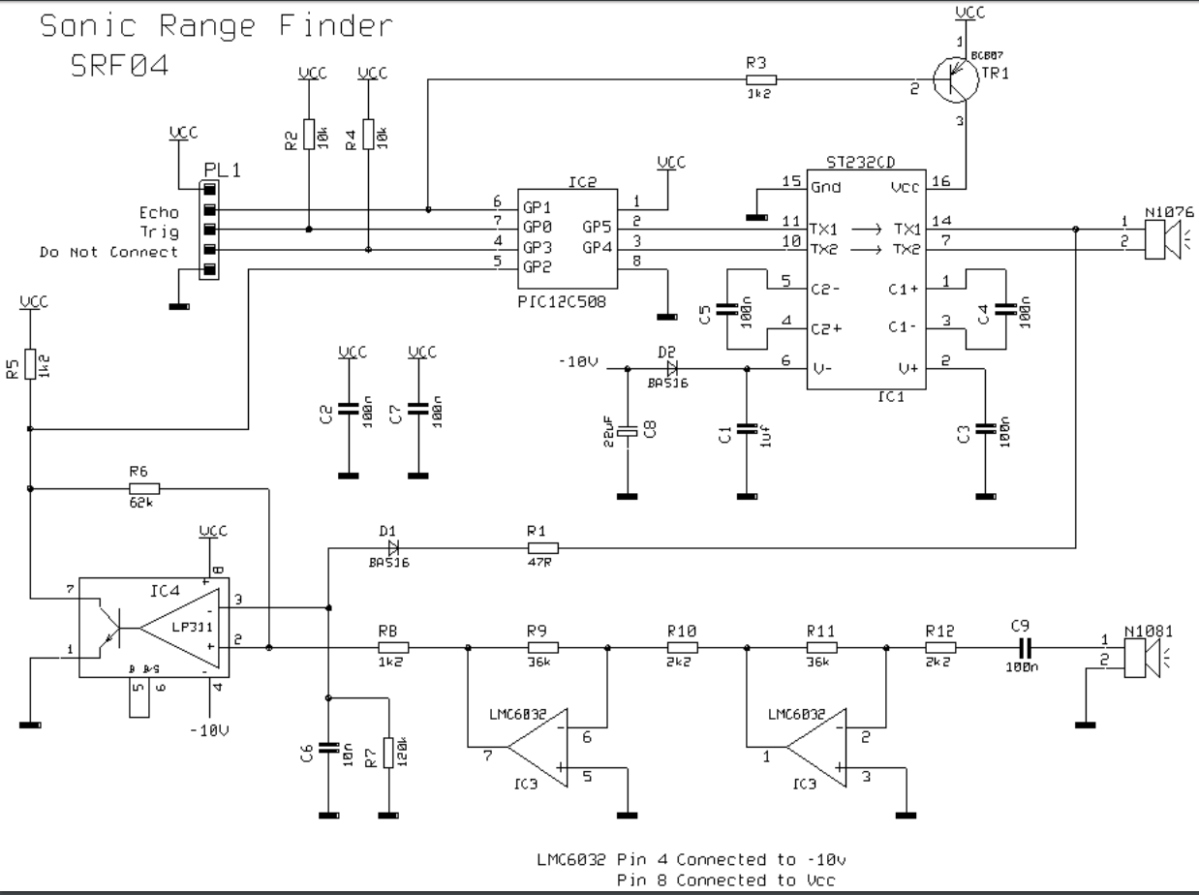
超声波传感器

Slide 10
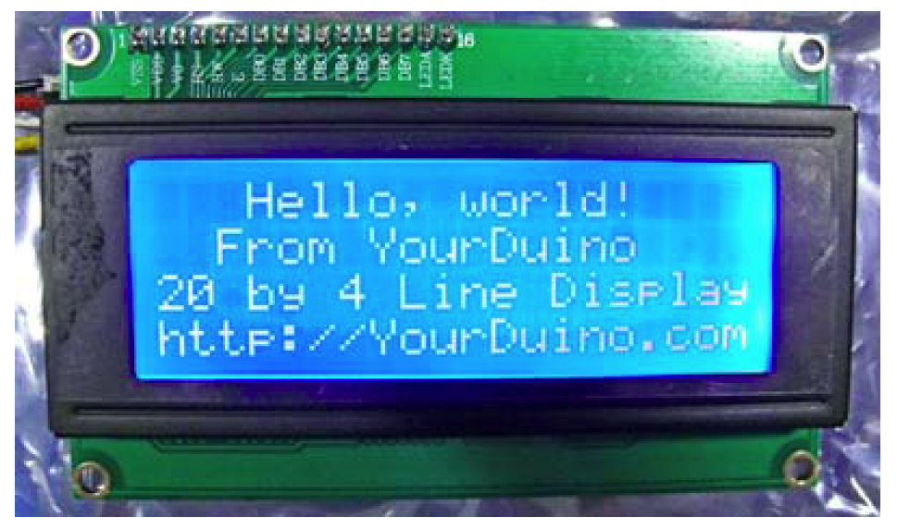
LCD显示屏

Slide 11
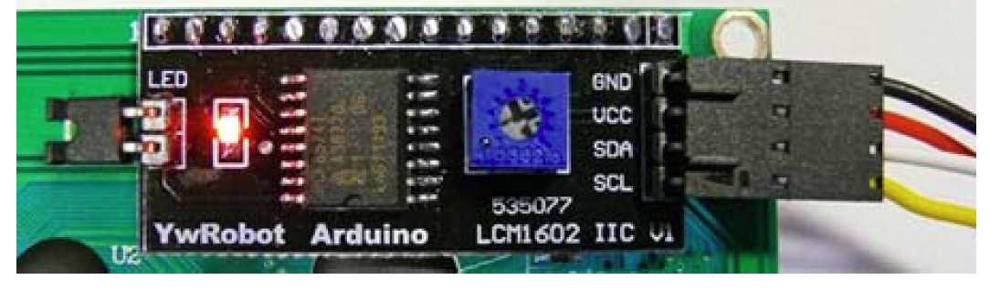
带有I2C接口的LCD显示屏连线方法
GND – GND
VCC – 5V
SDA – 接Arduino 2560 的20号引脚
SCL – 接Arduino 2560 的21号引脚

Slide 12
LCD的驱动与安装
下载 BB 上驱动目录下的驱动文件：LiquidCrystal_I2C.zip
并解压缩到arduino的libraries，
例如 \arduino-1.8.1\libraries
解压后的目录里面有Example目录，参考其中例程的LCD数码屏的使用方法

Slide 13
LCD的驱动与安装
下载 BB 上驱动目录下的驱动文件：
并解压缩到arduino的libraries，
例如 \arduino-1.8.1\libraries

Slide 14
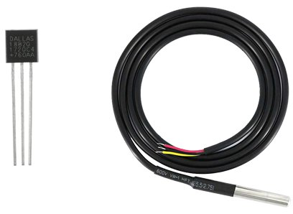
温度传感器
DS18B20 1-Wire Temperature Sensor
The DS18B20 is a 1-Wire® temperature sensor manufactured by Dallas Semiconductor

Slide 15
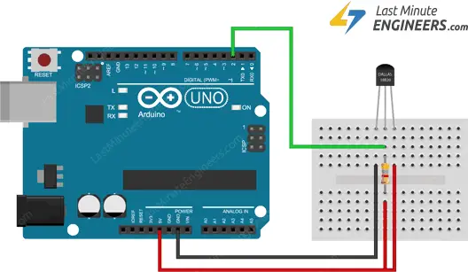
温度传感器
The 1-Wire protocol is a bit complicated, and it takes a lot of code to make it work.
DallasTemperature.h was written to abstract away this unnecessary complexity, allowing us to issue simple commands to obtain temperature readings from the sensor.
实验器材中已经集成了上拉电阻

Slide 16
超声波实验内容
使用超声波传感器（第24课）测量距离。
（1）将超声波测到的距离显示在LCD 1602屏上。
（2）当距离小于0.2米时启动蜂鸣器（第10课）报警。
（3）设t°C时，空气中声速的理论值：
请使用温度传感器（第26课）测温，并用上式修正（1）中测到的距离值，同时显示出温度。

